Slide 1
10.9 气体分子的平均自由程
讨论气体压强公式时，只考虑了气体分子与容器器壁的碰撞，分子之间的碰撞在气体分子运动理论中也占有重要地位。分子之间的动量和能量的交换是通过碰撞实现的。另外分子间的无规则碰撞在气体由非平衡态过渡到平衡态的过程中起着关键作用。
研究分子碰撞规律时，可把气体分子看作相互间无吸引力的有效直径为 d 的弹性小球。分子之间的碰撞为完全弹性碰撞。

Slide 2

一、分子的平均碰撞频率
单位时间内分子与其他分子碰撞的平均次数。
跟踪分子A,观察它在Δt 时间内与多少分子相碰。
假设其他分子静止不动，只有分子A 在它们之间以平均速率 运动。
A
d

Slide 3
分子A 的运动轨迹为一折线，以 A 的中心运动轨迹为轴线，以分子有效直径 d 为半径，作一曲折圆柱体。凡中心在此圆柱体内的分子都会与A相碰。
圆柱体的截面积为σ ，称为分子的碰撞截面。
A
d
σ = π d ²

Slide 4

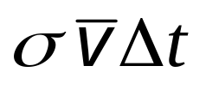
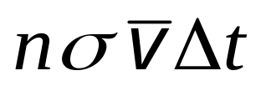
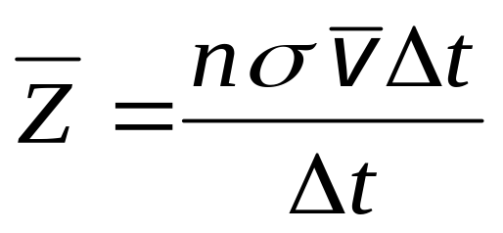
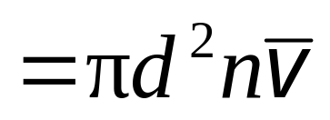
在Δt 内，A所走过的路程为 ，相应圆柱体的体积为 。设气体分子数密度为 n ,则中心在此圆柱体内的分子总数：
即在Δt 时间内与A 相碰的分子数：
平均碰撞次数
A
d

Slide 5
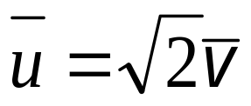
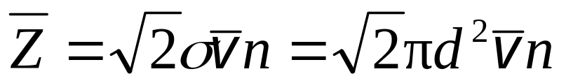
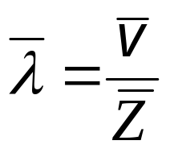
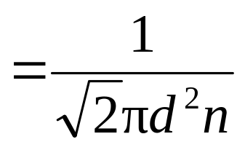
考虑所有的分子都在运动,并且速率各不相同，将平均速率修正为:
则
二、分子的平均自由程
每两次连续碰撞之间，一个分子自由运动的平均路程。
平均自由程

Slide 6
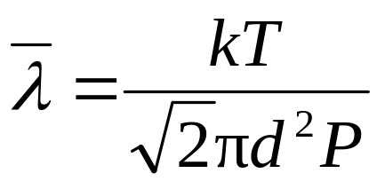
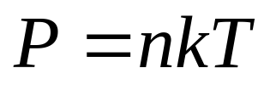
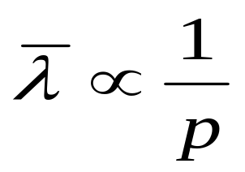

利用
得
当 T 和 p 一定时，平均自由程与平均速率无关，与分子有效直径及分子数密度有关。
T 一定时,
?
在标准状态下，多数气体平均自由程
λ ~10⁻⁸m，只有氢气约为10⁻⁷m。
一般 d~10⁻¹⁰m， 故λ > > d。
可求得: ~10⁹/秒。每秒钟一个分子竟发生几十亿次碰撞！

Slide 7

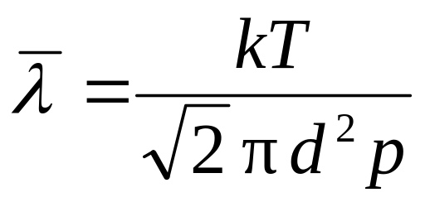
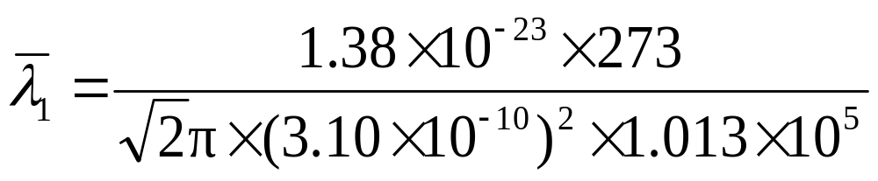

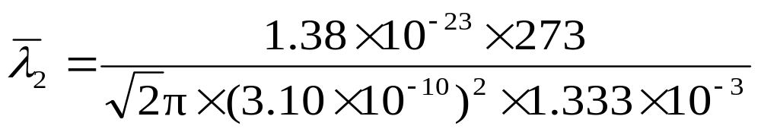

例估计下列两种情况下空气分子的平均自由程。
(1) 273 K ,1.013×10⁵pa 时; (2) 273 K ,1.333 ×10⁻³pa 时。
（空气分子有效直径 ： ）
解：

